Slide 1
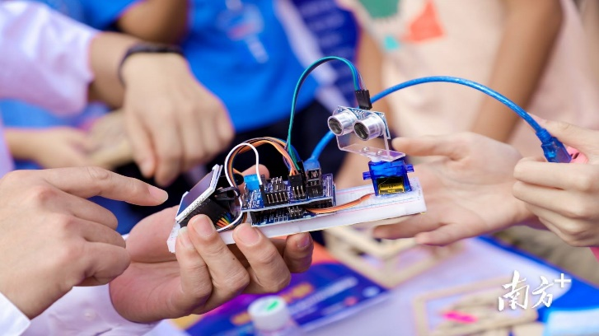
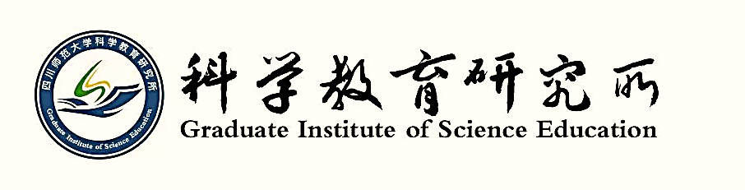
四川师范大学化学与材料科学学院
团队介绍
13
科学教育研究所
团队负责人 / 刘瑞 副教授
联 系 方 式 / liurui616@sina.com
办 公 地 址 / 四川师范大学狮子山校区4教606、601
团队成员
樊敏、王丽丽、王威（生物）、袁令民（物理）、宋永娇（化学）
研究所简介
四川师范大学 科学教育研究所，2014年，由我国著名科学（化学）教育学者彭蜀晋教授创立，旨在整合科学领域各学科教育的研究力量，促进基于学科特色的科学教育研究。近年来，为贯彻党中央、国务院关于全民科学素质建设的重要部署，科学教育研究所于2021年恢复招收“科学与技术教育”专业学位硕士研究生，目的是培养具备教育教学实践能力与研究能力的高素质中小学科学教师。

Slide 2
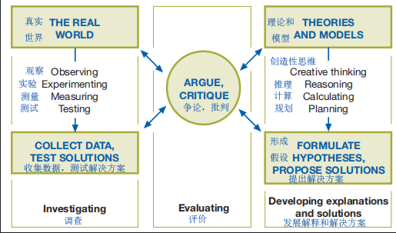
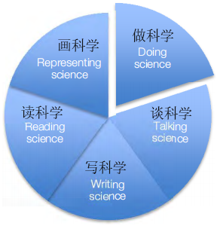
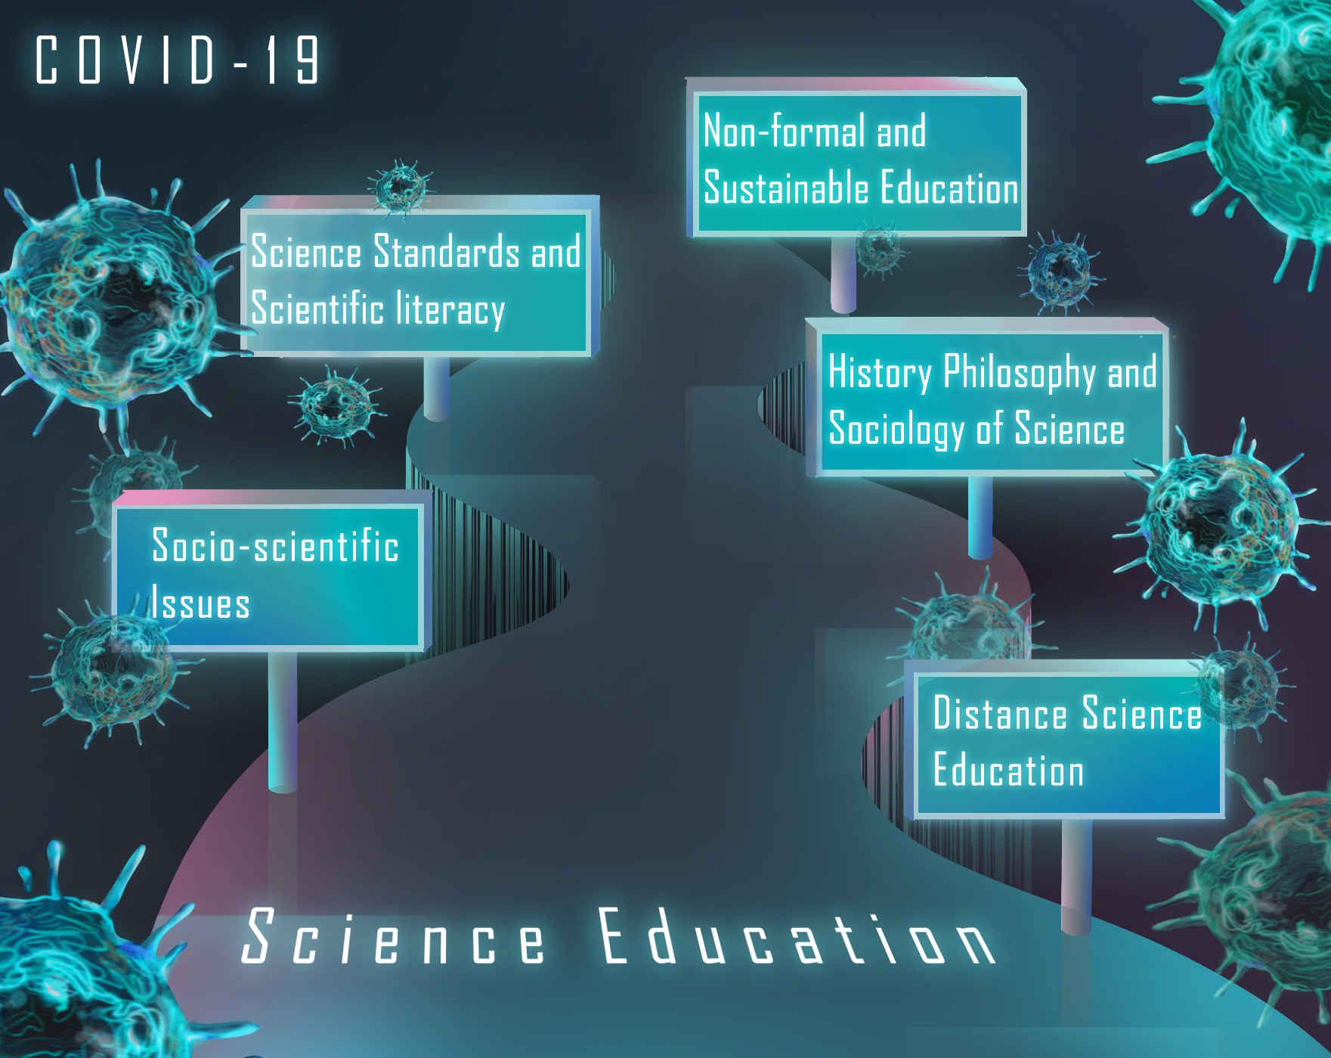
科学教育研究所 研究方向
国际科学教育比较研究
新冠疫情与科学教育

Slide 3
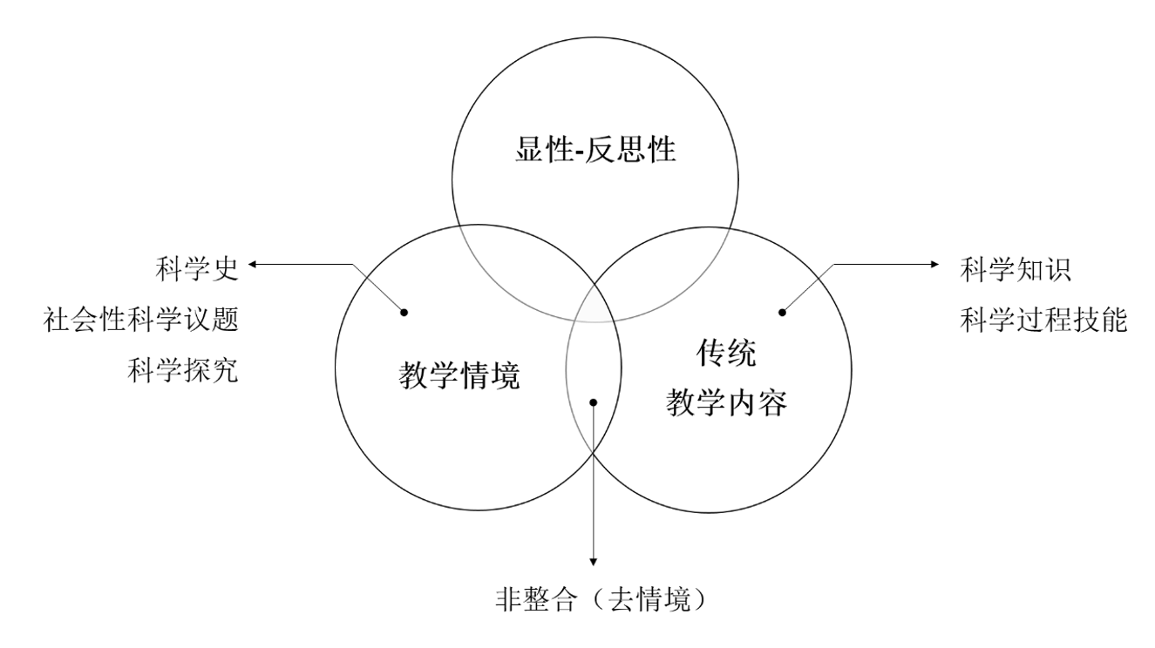
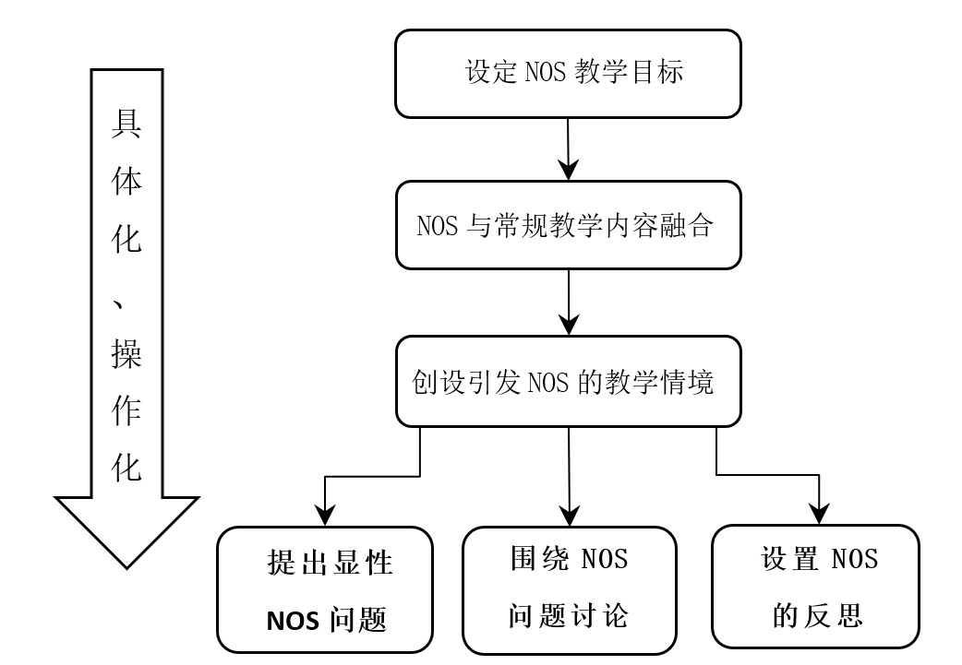
科学教育研究所 研究方向
有效科学本质教学研究
教学设计评价研究

Slide 4
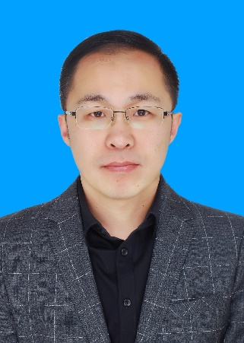
科学教育研究所 成员简介
刘瑞
职务：硕士研究生导师
办公地址：四川师范大学狮子山校区4教606
电子邮箱：liurui616@sina.com
个人简介
刘瑞，副教授，硕士生导师，四川师范大学科学教育研究所所长，科学与技术教育专业学位负责人。东北师范大学课程与教学论（理科）教育学博士，台湾师范大学科学教育研究所访问学者。中国青少年科技辅导员协会科学教师专委会委员，中国教育学会化学教学专委会常务理事、副秘书长。《化学教育》期刊编委。主持国家社科基金项目1项，联合申报获批国家自科基金项目1项，主持四川省一流线上课程1门，出版学术专著1部，发表学术论文30篇。主要从事科学本质（NOS）教育、科学教师学科教学知识（PCK）研究。
研究及工作经历
2001-2005，东北师范大学 化学学院，获理学学士学位。
2005-2007，东北师范大学 化学教育研究所，获教育学硕士学位。
2008-2012，东北师范大学 教育学部，获教育学博士学位（导师：郑长龙）。
2013至今，四川师范大学 化学与材料科学学院，副教授，硕士研究生导师。
2016.2-2016.8，台湾师范大学科学教育研究所，访问学者。
2021.9-2022.7，西纳大学教师教育学院，访问学者。
代表论文
1.刘瑞,郑长龙.论传统科学学习理论的3个教条[J].化学教育(中英文)，2014（13）
2.刘瑞 著.科学学习理论概论——科学哲学的视角[M].北京：科学出版社，2015
3.石凯丽,刘瑞∗.将教师的科学本质观转化到课堂实践——国际文献综述[J].化学教育(中英文),2019（06）
4.宋永娇,刘瑞∗,彭林芸.新冠疫情与科学教育[J].化学教育(中英文),2022（7）
5.赖萍,刘瑞∗ ,张静.职前化学教师学科知识与PCK关系的个案研究.化学教育(中英文),2022（22）
6.苟馨玥,刘瑞∗ ,陈宗英.职前科学教师科学本质教学设计评价研究.化学教育(中英文),2023（4）

Slide 5
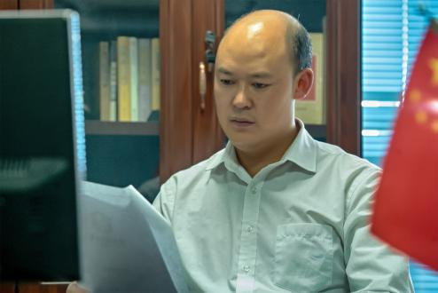
科学教育研究所 成员简介
樊敏
职务：硕士研究生导师
办公地址：四川师范大学狮子山校区4教602
四川师范大学遂宁校区综管办
电子邮箱： 550257272@qq.com
个人简介
樊敏，四川师范大学化学与材料科学学院副教授，硕士研究生导师，四川省教育厅基础课程研究中心指导专家、四川省中小学教师资格证面试考官、四川省教育学会小学科学教育委员会副理事长， 四川省教育学会化学教育专委会常务委员，四川省教育学会学习专委会副理事长，四川省科协科普作家协会理事。目前主要研究方向为中学化学、小学科学的教学研究。
研究及工作经历
1995-1998，四川省内江师范学院 化学系 （书记：刘云）
2002-2005，四川师范大学化学与材料科学学院 （导师：冉鸣、彭蜀晋）
2005-至今，四川师范大学化学与材料科学学院
代表论文
1.杨每,樊敏.新旧人教版教材“铁及其化合物”内容的比较. 化学教育(权威核心 B)2020-02-02.
2.杨岚熙,樊敏.新旧高中化学人教版教材的对比研究--以氯元素为例.化学教育(权威核心B).2021-03-02.
3.易莹，樊敏，李权.稀世之宝-铂[J].化学教育(权威核心 B)，2021-11-02，42（21）：1-6
4.易莹，樊敏，李权.常见植物多酚化合物的认识[J].化学教育(权威核心 B)2022-06-22
5.钱丰清.樊敏.血橙呈现共色探讨. 化学教育(权威核心 B)，2022-9-02.
6.四川师范大学校级教学成果奖，颁奖时间 2016 年 12 月 20 日；排名第三.
7.四川师范大学 2016 优秀实习指导教师，颁发时间：2017 年 3 月 2 日.
8.成都市 2017 年成都市优秀教学成果奖；获奖时间，2017 年 7 月；排名第 5 名.
9.四川省第六届普通教育优秀教学成果奖“二等奖”；获奖时间，2018 年 4 月；排名第 1 名.
10.“西部地区高师院校化学师范生培养创新与实践”项目获得四川省第八届高等教育优秀教 学成果三等奖，获奖时间，2018 年 4 月；排名第 8 名.
11.研究成果“奇彩化学”在成都市第十六届基础教育优秀科研成果评选中荣获二等奖，获奖 时间，2018 年 9 月，排名第三.

Slide 6
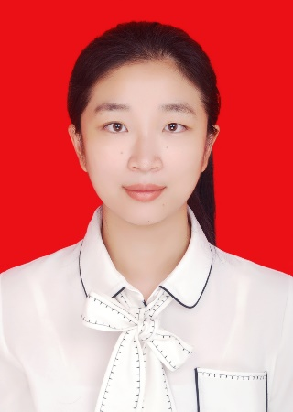
科学教育研究所 成员简介
王丽丽
职务：科学教育系系主任
办公地址：四川师范大学狮子山校区4教602
电子邮箱： wanglili@sicnu.edu.cn
个人简介
王丽丽，四川师范大学科学教育专业讲师，硕士生导师，毕业于苏州大学课程与教学论（化学）专业，目前首都师范大学比较教育专业教育学博士在读。主要从事科学（理科）教育国际比较、科学教师培养、科学教学研究等。
研究及工作经历
2012年-2013年，资阳中学任教
2013年-至今，四川师范大学化学与材料科学学院科学教育系主任
2020年-至今 ，首都师范大学博士在读
代表论文
1.王丽丽,丁邦平,王萍.中小学科学实验教学的演变与改革:国际经验及其启示[J].课程.教材.教法,2022,42(11):153-159.
2. 王丽丽,吴暾艳,张艳华,谭宗俊.过氧化氢催化分解制备氧气的实验改进研究[J].化学教学,2019(06):73-75.
3. 王萍,王丽丽,张艳华,伏劲松,母代东.基于认知模型建构的“盐类水解程度大小内因分析”的教学实验设计[J].化学教育(中英文),2018,39(13):50-53.
4.王伟群,王丽丽.现代大众科学教育改革的领军人物:彼特·费逊姆[J].化学教育,2014,35(20):60-64.

Slide 7
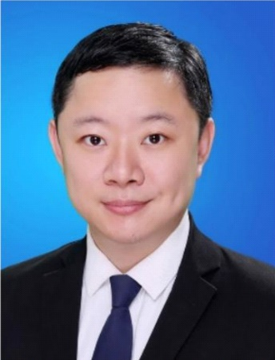
科学教育研究所 成员简介
王威
职务：硕士研究生导师
办公地址：四川师范大学狮子山校区生态广场2栋405
电子邮箱：114534625@qq.com
个人简介
王威，2014年毕业于北京师范大学教育学博士，四川师范大学教授、师范教育管理办公室任副主任、课程与教学论(生物)学术型硕士生导师。2013年1月，聘为四川师范大学“251 学科教学论人才培养计划”人选，2014年12月，聘为四川省教科所教育部基础教育教材发展中心指导专家，2015年全国教育硕士专业学位优秀论文指导教师，2016年11月，聘为教育部北京师范大学基础教育课程研究中心北师大(版初中《生物学》教材的培训专家，2018年1月，被评为“全国第六届教育硕士优秀教师”2018年与2021年分别获四川省普通教育优秀成果二等奖，2021-2022 年在教育部教师司工作，目前主要研究方向为教师专业发展、生物学概念教学、生物学迷思概念、生物学实验教学、生物教学方法等。
研究及工作经历
2012.06-至今，四川师范大学 生科院教论专业教师
2013.06-至今，四川师范大学 学科教学(生物)专业硕士导师
2016.11-至今，四川师范大学 课程与教学论 (生物)学术型导师
2019.1-2019.12，在四川省教育科学学院，合作参与“中学生物学概念系统化内生与实践性裂变研究”项目课题研发与实践
2019.05-2022.04，四川师范大学 教师教育学院 (教师培训学院)副院长
2020.07-2021.07，中华人民共和国教育部 教师工作司发展处副处级干部
2022.04-至今，四川师范大学 师范教育管理办公室副主任
代表论文
1.2016年7月，在权威B 刊《中国教育学刊》第36 卷第279 期，以第一作者发表”新课程下中学生物教学理论与实践的融合创新一一评《新理念中学生物学教学论》”
2.2016年9月，在权威B 刊《生物学教学》第41 卷第 9 期总第369 期29-30以第一作者发表“血管示意图模型构建的概念表征研究“
3.2017 年7月，在权威 刊《生物学教学》第 2 巷第 7期18-20，以第一作者发表“基于血管科学概念细化表的前科学概念探查”
4.2018年3月“血管示意图模型构建的概念表征研究”一文被人大复印转载
5.2019 年6月，在科学出版社出版《新时代素质提升趣味生物实验》 (主编)，入选全国教育”一三五”规划教材
6.2021年5月，在北京师范大学出版社出版《生物学教师专业发展概论》(主编)

Slide 8
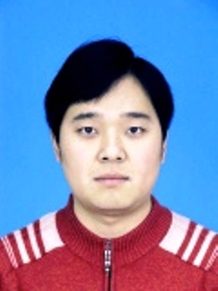
科学教育研究所 成员简介
袁令民
职务：硕士研究生导师
办公地址：四川师范大学成龙校区第一实验楼北220
电子邮箱： yuanlingmin@sicnu.edu.cn
个人简介
袁令民，四川师范大学物理与电子工程学院副教授，博士，硕士生导师，物理课程与教学论教研室主任，长期从事物理课程与教学论、物理学业评价等方面的教学和科研工作。主持省厅级科研课题3项，主研国家级课题3项，出版学术著作5部，发表论文20余篇。指导本科生和研究生获得全国教师技能类竞赛一等奖59项，二等奖5项。
研究及工作经历
2003.9-2007.6，本科 河北科技师范学院 物理系（导师：徐丘教授）
2007.9-2013.6，硕士和博士研究生 西南大学 物理课程与教学论（导师：廖伯琴教授）
2013.7至今，四川师范大学物理与电子工程学院
2017.9-2018.6，访问学者 华东师范大学 课程与教学研究所（导师：崔允漷教授）
2022.9-2023.6，教育部骨干教师高访 陕西师范大学 现代教育技术教育部重点实验室（导师：胡卫平教授）
代表论文
1.论文：高中物理教师使用新课程教科书情况调查及影响因素探析（一作），教育学报，2013年第02期；
2.著作：中学物理微格教学教程（第二版）（第二主编），科学出版社，2015年9月；
3.著作：中学物理实验教学能力训练教程（副主编），科学出版社，2014年10月；
4.著作：高中物理教学中实验创新的理论与实践（副主编），四川大学出版社，2017年9月；
5.著作：基于课程标准物理学业评价研究 袁令民 文晓霞 科学出版社，2020年；
6.著作：核心素养导向的高中物理课堂教学重构（一作），袁令民 王俊民 帅晓红 张晓华 高等教育出版社，2022年；

Slide 9
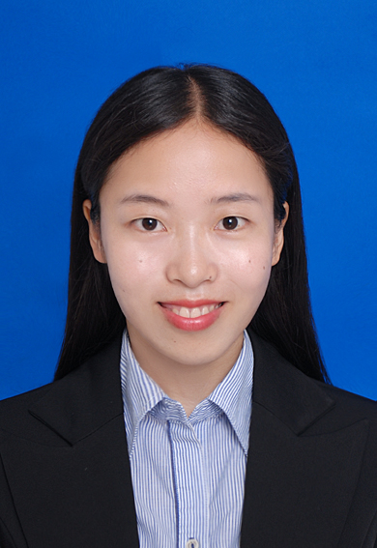
科学教育研究所 成员简介
宋永娇
职务：硕士研究生导师
办公地址：四川师范大学狮子山校区4教602
电子邮箱：11922917626@qq.com
个人简介
宋永娇，讲师，硕士生导师，四川师范大学化学与材料科学学院化学专业副系主任。四川大学材料学，博士。主要从事化学教师学科教学知识研究和多功能材料的结构与性能研究。参与国家自然科学基金面上项目1项，主持校级项目7项，参与四川师范大学“卓越教师‘种子’计划”；发表SCI论文十余篇；《化学教育（中英文）》封面1篇；多次指导师范生参加国家级教师技能竞赛获得一等奖。
研究及工作经历
2009-2012，四川大学 高分子科学与工程学院， 高分子材料与工程，学士。
2013-2017，四川大学 高分子科学与工程学院， 材料学，博士（3+2+3）。
2017至今，四川师范大学 化学与材料科学学院，讲师。
代表论文
1. Jin Zhao; Xiaotian Xi; Hongyan Ouyang; Jiyu Yang; Yi Wang; Longfei Yi; Dayu Song; Yongjiao Song*; Lijuan Zhao*. Carbohydrate polymers, 2021, 272(1): 118445
2.Wang, Fengxia; Song, Yongjiao; Liang, Shuheng; Yu, Yuanyuan; Liang, Jinsong; Jiang, Mengjin ; REACTIVE & FUNCTIONAL POLYMERS, 2021, 159( 104812): 1-8
3.Yang Jiyu, Yi Longfei, Fang Xiao, Song Yongjiao, Zhao Lijuan*, Wu Jinrong*, Hong Wu. Chemical Engineering Journal, 2019, 371 :213–221.
4. Zhang Huan, Zhou Hong, Yang Jiyu, Song Yongjiao*, Zhao Lijuan*. Progress in Organic Coatings, 2019, 132:490-498.4.5.
5.Li Juanjuan, Zhang Huan, Sun Furong, Zhou Hong, Zhao Lijuan*, Song Yongjiao*. Journal of Materials Research, 2019, 34(6):950-958.
6. He Yi, Xia Yu, Zhao Jin, Song Yongjiao*, Yi Longfei, Zhao Lijuan*. Applied Physics A, 2019, 125(3): 160.
7. Zhang Huan, Yang Jiyu, He Yi, Yi Longfei, Liu Yanling, Song Yongjiao*, and Zhao Lijuan*. Polymer Science, Series A, 2019, 61(5): 1–8.
8.宋永娇,刘瑞∗,彭林芸.新馆疫情与科学教育[J].化学教育(中英文),2022（7）

